Slide 1
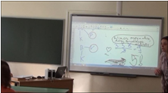
Sok a hibázási lehetőség
XXIII. HAJNAL IMRE
MATEMATIKA TESZTVERSENY ÉS
MÓDSZERTANI NAP
2019. március 23.
Gyula
MTA SZAB Békés Megyei Testületének
Matematika Tudományos Műhelye
57. RÁTZ LÁSZLÓ VÁNDORGYŰLÉS
Székesfehérvár, 2017. július 4 – 7.
Előadás alapján
A kombinatorikus gondolkodás fejlesztése a középiskolában (12-16 év)
Árokszállási Eszter
Paksi Vak Bottyán Gimnázium,
7030. Paks, Dózsa György út 103.
email: arokszallasieszter@gmail.com

Slide 2
Bevezetés
A kombinatorika feladatok megoldásakor nagyon könnyű hibázni a középiskolás tanulóknak. Sőt még a leggyakorlottabb tanár is könnyen hibázhat. Gyorsan elhangozhat a mondat: „Még ezt sem tudja?”, amely rossz érzéssel tölthet el diákot és tanárt egyaránt.*
„A frusztráció és a zavartság a két leggyakrabban kifejezett érzelem a matematikai problémamegoldás közben. A segélykeresés mellett a csalódás és a zavartság más negatív érzelmekre vált.”(Elsevier Journal,2019)
Belső világ fejlesztése „Érzelmeink, motivációink, többezer éves kulturális örökségünk együttesen alkotják belső világunkat.”
„Pecsétnyomó képesség”- gyermekkor (Agyhullámok, tanulás, kreativitás, Dr Freund Tamás, 2018. Augusztus 29. ; Belső világunk és az információ-robbanás hatásai 2015. júl. 6; PTE , Youtube))
2012-16 között osztálytermi körülmények között kutatásokat végeztem a Paksi Vak Bottyán Gimnáziumban.
MÉG MAGAMBAN SEM MONDOM KI, HOGY NINCS TEHETSÉGE HOZZÁ. HELYETTE:
Azokat a kérdéseket tettem fel, hogy „Mik lehetnek az okok?” és „Hogyan segíthetnék tanítványaimnak?”.
Notes:
Megnyitottam, 2019. március 20.
(Kíváncsiság… zavar? Csalódottság! Az érzelmek szerepe és szekvenálása matematikai problémamegoldás során ☆
lIvana Di Leo Krista R. Muis Cara A. Singh Cynthia Psaradellis
Mutass többet
https://doi.org/10.1016/j.cedpsych.2019.03.001
RP-178947) nyújtották.
© 2019 Elsevier Inc. Minden jog fenntartva.
Az érzelmek szerepét és állapotátmeneteit tanulmányoztuk két matematikai probléma megoldása során.
•Az 1. vizsgálat eredményei az érzelmek előzményeivel és következményeivel kapcsolatos korábbi munkát replikálták.
•A 2. vizsgálat esetében az érzelmeket és a (meta) kognitív tanulási stratégiákat egy gondolkodó protokoll segítségével rögzítettük.
•A frusztráció és a zavartság volt a két leggyakrabban kifejezett érzelem.
•A segélykeresés mellett a csalódás és a zavartság más negatív érzelmekre vált. Absztrakt
A kutatás célja az volt, hogy feltárja az érzelmek szerepét és állapotátmeneteit a komplex matematikai problémák megoldása során két tanulmány során. Az 1. vizsgálatban az érzelmek előzményeit és következményeit a tanulás során az 5. és 6. fokozatból származó 138 hallgató mintájával vizsgáltuk. A 2. vizsgálatban az érzelmi állapotátmeneteket egy másik, 79-es, 5-ös fokozatból álló mintával vizsgáltuk. A diákok önállóan jelentették be feladatuk értékét és a matematikai problémamegoldás ellenőrzésének megítélését, megoldották a problémát, majd saját maguk jelentették az érzelmüket és a kognitív és metakognitív tanulási stratégiákat, amelyeket a probléma megoldására használtak. A pályaelemzések eredményei azt mutatták, hogy a kontroll és a feladatérték előrejelezte a problémamegoldás során tapasztalt érzelmeket, és hogy az érzelmek a kognitív és metakognitív tanulási stratégiákat előre jelezték, amely később megjósolta a teljesítményt. A 2. tanulmány esetében az érzelmeket és a kognitív és metakognitív tanulási stratégiákat egy gondolkodó protokoll segítségével rögzítettük, hogy felfedezzék a szekvenálást. Az eredmények azt mutatták, hogy a problémamegoldás során a leggyakrabban előforduló érzelmek a frusztráció (24,34%) és a zavartság (22,63%) voltak. Az érzelmi-érzelmi átmenet elemzések azt mutatták, hogy a diákok csalódottsága negatív érzelmekre vált, és a zavartság elsősorban negatív érzelmekre (pl. Frusztráció, unalom, szorongás) vált át, de pozitív érzelmekre váltott, amikor zavart sikerült megoldani. Elméleti következtetésekkel és a beavatkozások megfogalmazásával zárjuk le a tanulókat, hogy megtanítsák a tanulók képességeit a tanulási eredmények javítása érdekében. az érzelmeket és a kognitív és metakognitív tanulási stratégiákat egy gondolkodó protokoll segítségével rögzítettük, hogy felfedezzék a szekvenálást. Az eredmények azt mutatták, hogy a problémamegoldás során a leggyakrabban előforduló érzelmek a frusztráció (24,34%) és a zavartság (22,63%) voltak. Az érzelmi-érzelmi átmenet elemzések azt mutatták, hogy a diákok csalódottsága negatív érzelmekre vált, és a zavartság elsősorban negatív érzelmekre (pl. Frusztráció, unalom, szorongás) vált át, de pozitív érzelmekre váltott, amikor zavart sikerült megoldani. Elméleti következtetésekkel és a beavatkozások megfogalmazásával zárjuk le a tanulókat, hogy megtanítsák a tanulók képességeit a tanulási eredmények javítása érdekében. az érzelmeket és a kognitív és metakognitív tanulási stratégiákat egy gondolkodó protokoll segítségével rögzítettük, hogy felfedezzék a szekvenálást. Az eredmények azt mutatták, hogy a problémamegoldás során a leggyakrabban előforduló érzelmek a frusztráció (24,34%) és a zavartság (22,63%) voltak. Az érzelmi-érzelmi átmenet elemzések azt mutatták, hogy a diákok csalódottsága negatív érzelmekre vált, és a zavartság elsősorban negatív érzelmekre (pl. Frusztráció, unalom, szorongás) vált át, de pozitív érzelmekre váltott, amikor zavart sikerült megoldani. Elméleti következtetésekkel és a beavatkozások megfogalmazásával zárjuk le a tanulókat, hogy megtanítsák a tanulók képességeit a tanulási eredmények javítása érdekében. Az eredmények azt mutatták, hogy a problémamegoldás során a leggyakrabban előforduló érzelmek a frusztráció (24,34%) és a zavartság (22,63%) voltak. Az érzelmi-érzelmi átmenet elemzések azt mutatták, hogy a diákok csalódottsága negatív érzelmekre vált, és a zavartság elsősorban negatív érzelmekre (pl. Frusztráció, unalom, szorongás) vált át, de pozitív érzelmekre váltott, amikor zavart sikerült megoldani. Elméleti következtetésekkel és a beavatkozások megfogalmazásával zárjuk le a tanulókat, hogy megtanítsák a tanulók képességeit a tanulási eredmények javítása érdekében. Az eredmények azt mutatták, hogy a problémamegoldás során a leggyakrabban előforduló érzelmek a frusztráció (24,34%) és a zavartság (22,63%) voltak. Az érzelmi-érzelmi átmenet elemzések azt mutatták, hogy a diákok csalódottsága negatív érzelmekre vált, és a zavartság elsősorban negatív érzelmekre (pl. Frusztráció, unalom, szorongás) vált át, de pozitív érzelmekre váltott, amikor zavart sikerült megoldani. Elméleti következtetésekkel és a beavatkozások megfogalmazásával zárjuk le a tanulókat, hogy megtanítsák a tanulók képességeit a tanulási eredmények javítása érdekében. és a zavartság elsősorban a negatív érzelmekre (azaz a frusztrációra, az unalomra, a szorongásra) került át, de pozitív érzelmekre váltott, amikor zavart okozott. Elméleti következtetésekkel és a beavatkozások megfogalmazásával zárjuk le a tanulókat, hogy megtanítsák a tanulók képességeit a tanulási eredmények javítása érdekében. és a zavartság elsősorban a negatív érzelmekre (azaz a frusztrációra, az unalomra, a szorongásra) került át, de pozitív érzelmekre váltott, amikor zavart okozott. Elméleti következtetésekkel és a beavatkozások megfogalmazásával zárjuk le a tanulókat, hogy megtanítsák a tanulók képességeit a tanulási eredmények javítása érdekében.

Slide 3
„Emberlétünkből” származó hibák
Vannak hibák, amelyeket mindannyian elkövethetünk bizonyos körülmények között, egyszerűen emberlétünkből fakadóan.
Előadásomban beszélek arról, hogy némely hibák
a munka és hosszútávú memóriánk egyéni vagy közös sajátosságaitól,
Mások probléma-adatok belső struktúrájától,
és megint mások a külső prezentációktól is függenek.
Bemutatom még, hogy nálunk milyen módszerek segítettek a hibák kiküszöbölésében és a kombinatorikus gondolkodás fejlesztésében.
Jó, ha minél több hibatípusról tudunk (Az ideák helyett a valóságközelibb megközelítést választjuk.)
Könnyebb lesz a tanulás, és a tanítás is.

Slide 4
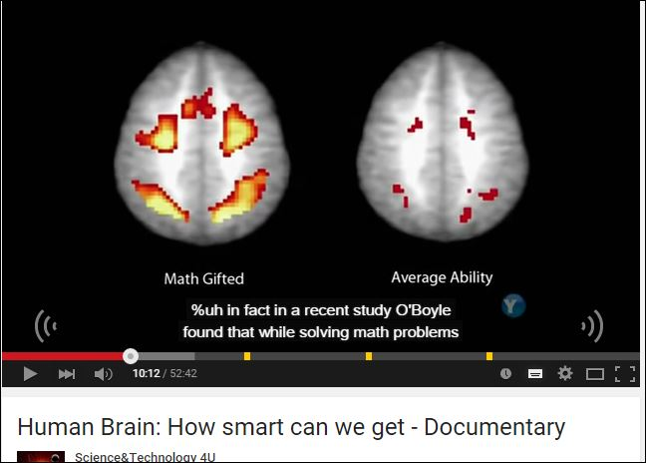
Elméleti háttér
A modern képalkotó eljárások segítségével (fMRI) M. O’Boyle a Texas Tech University munkatársa azt vette észre,
hogy problémamegoldás közben a matematikából tehetséges tanuló, a 13 éves S.M. agyterületeinek többszörösét, kb. ötszörösét-hatszorosát használja az átlagos képességű tanulókhoz viszonyítva.
Notes:
Parietal lobe- like Einstein, intuíció,
Az agykéreg szorosan csomagolt neuronokból áll, és az agyat körülvevő ráncos, legkülső réteg. Felelős a magasabb gondolkodási folyamatokért, beleértve a beszédet és a döntéshozatalt. A kéreg négy különböző lebenyre, a frontális ,parietális , temporális és occipitalisra oszlik, amelyek mindegyike felelős a különböző érzékszervi információk feldolgozásáért. http://brainmadesimple.com/cortex-and-lobes-of-the-brain.html

Slide 5
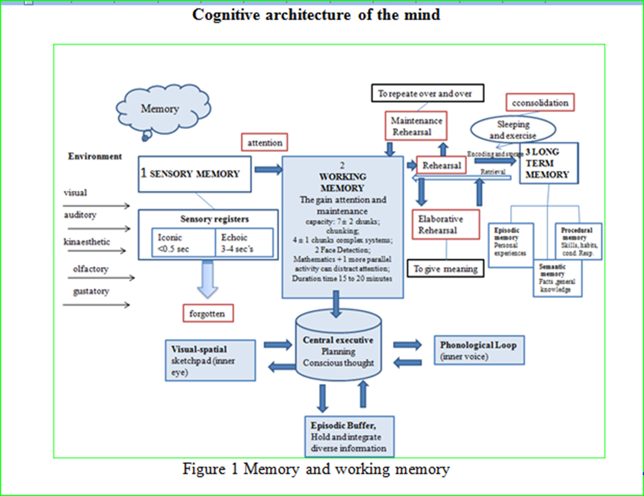
„Hibázási” lehetőségek tanulás közben, az elménk kognitív architektúrája, elméleti háttér
FELEJTÉS
FIGYELEM
KARBANTARTÁSI PRÓBA (GYAKORLÁS)
ÉRTELMETADÓ PRÓBA (GYAKORLÁS)
KONSZOLIDÁCIÓMEGERŐSÍTÉS, MEGSZILÁRDÍTÁS,ALVÁS
Notes:
Munkamemória (Baddelay &Hitch 1974)
Atkinson&Shiffrin modell
Megjegyzések:

Slide 6
Amikor elkezdjük a tanulást, elméleti háttér
Memória
A Környezetünkből felvett információkról
Figyelem
Környezet
1. Szenzoros, érzékszervi memória
Környezetünkből a felvett információkat nem tartjuk meg elég ideig ( a képi< 0.5 másodperc; hallás 3-4 másodperc, utolsó mondat visszaismétlése) ELFELEJTJÜK.
Látás,
Hallás,
Szaglás,
Ízlelés,
Érintés
Érzékszervi regiszter
a képi< 0.5 sec; hallás 3-4 sec
Felejtés
Notes:
study.com/academy/lesson/ sensory, megnyitottam. 2019. március 16. 19.00
www.slideshare.net/xyrilleyves/ szenzoros megnyitottam. 2019. március 16. 20.00

Slide 7
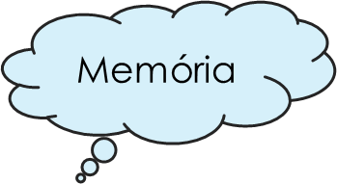
A Munkamemória szerepe a tanulásban, elméleti háttér
SZENZOROS (ÉRZÉKSZERVI)MEMÓRIA
figyelem
Probléma megoldás
Olvasás
Navigáció
Muzsika
A figyelem elnyerése, fenntartása,( karbantartása)
„.. Kis mennyiségű információval foglalkozik, amit szem előtt kell tartani a kognitív feladatok megoldásához.” (Conwell 2013)
A munka memória kapacitása korlátozott (nagyon kicsi alapegység (chunk) 7±2)
Összetettebb sémákból még kevesebb (4±1) MEGTELIK
Matematikai +1 paralel tevékenység
2 arc érzékelése
15-20 percig tartható fenn
MUNKA MEMÓRIA
Központi végrehajtó tervezés,
Tudatos gondolkodás
Vizuális-térbeli munkapad
(Belső szem)
Epizodikus puffer, (Baddelay 2000)
tartja és integrálja a különböző információkat
Fonológiai hurok
(Belső hang)
Vizuális szemantika
(jelentéstan)
Epizodikus
HOSSZÚTÁVÚ MEMÓRIA
(Baddelay 2012)
Nyelv
Notes:
International Journal of Applied Linguistics & English Literature E-ISSN: 2200-3452 & P-ISSN: 2200-3592 www.ijalel.aiac.org.auForrás:
https://video.search.yahoo.com/search/video; megnyitottam 2019,. Március 16.
https://www.ncbi.nlm.nih.gov/pmc/articles/PMC4207727/ ; megnyitottam 2019,. Március 16.
https://www.ncbi.nlm.nih.gov/pmc/articles/PMC2864034/;
A mágikus rejtély négy: hogyan működik a munkamemória kapacitás, és miért?
Nelson Cowan ¹
^{Szavak jelentése,} jegyzetek, infók
kognitív. Megismerő, a megismerésre vonatkozó; a gondolkodáson alapuló. Eredete: latin.
metakogníció. a saját tudásunkról rendelkezésre álló tudás, amelyet a hosszú távú emlékezetben tárolunk; a saját tudásunk működtetésének ellenőrzése. A fonológiai hurok kapacitása 7, legkésőbb 10 éves korra kialakul. A verbális munkamemória nagysága jól bejósolja az emberek nyelvelsajátítási képességeit, nagyobb kapacitás gyorsabb nyelvtanulást eredményez. Ezen tulajdonsága miatt az idegen nyelv tanulására is hatással van.

Slide 8
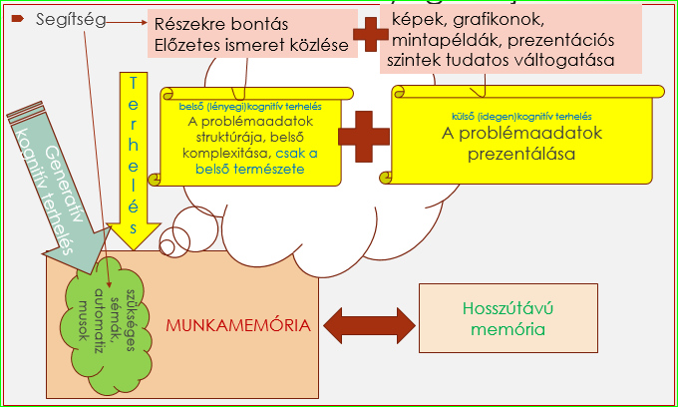
Kognitív terhelés elmélet, és a matematika tananyag elsajátítása, elméleti háttér
“A belső és külső kognitív terhelés additív. Ezek együtt határozzák meg a teljes kognitív terhelést, amelyet a tananyag szab ki azáltal, hogy meg kell tanulni [5]”. (J. Sweller)
Notes:
A munkamemóriában előhívhatók legyenek a szükséges sémák, automatizmusok.
Kötegelt formák, melyek kibonthatók, a kis kapacitás miatt. Példa

Slide 9
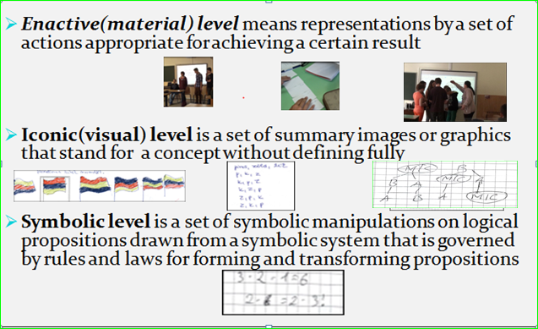
A Bruner-féle reprezentációs szintek , azonnali és folyamatos visszajelzéssel(1966)
Az enaktív síkon az ismeretszerzés egy cél elérésének érdekében konkrét tárgyi tevékenységek, cselekedetek, manipulációk révén megy végbe.
Az ikonikus síkon az ismeretszerzés szemléletes képek, illetve elképzelt szituációk segítségével történik.
Szimbolikus síkon az ismeretszerzés matematikai szimbólumok és a nyelv
A szintek tudatos váltogatása
Notes:
Források, megjegyzések:

Slide 10
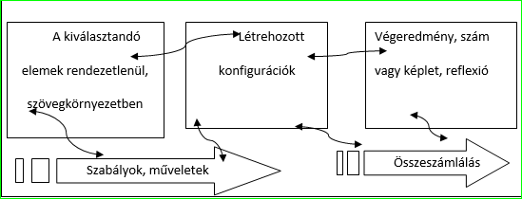
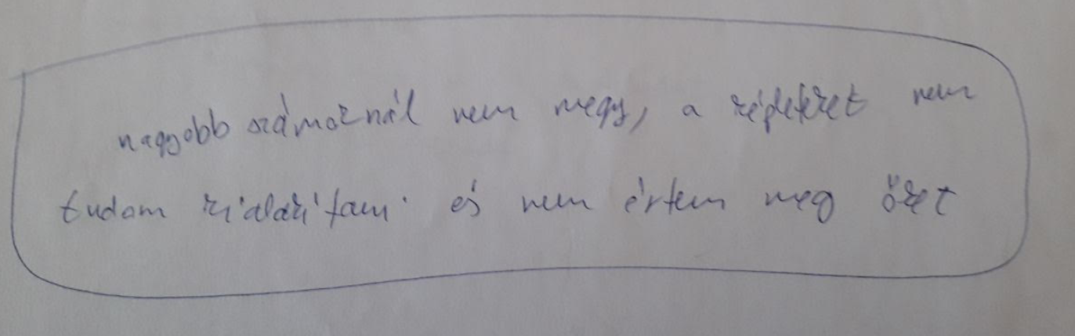
Sok a hibázási lehetőség, a probléma-adatok belső struktúrája
Kombinatorika egy adott objektum elemeinek adott szabály szerinti csoportosítása, sorba rendezése, a különböző lehetőségek összeszámlálása. (Kirschner, Sweller and Clark, 2006)
A feladat nagyon egyszerűnek tűnik. Mindössze annyi, hogy számoljuk össze a csoportokat a probléma megoldáshoz szükséges szabályok alapján.
A munkamemória kapacitása gyakran nem elegendő a feladatok megoldásához.
A szisztematikus összeszámlálásról

Slide 11
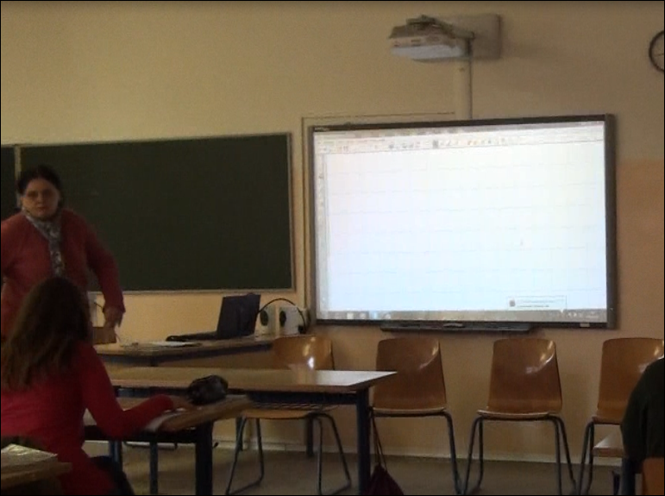
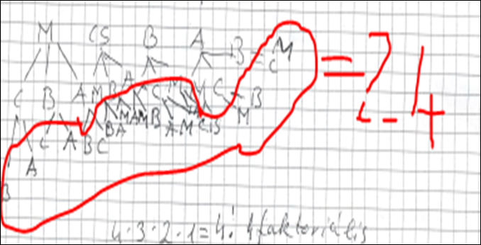
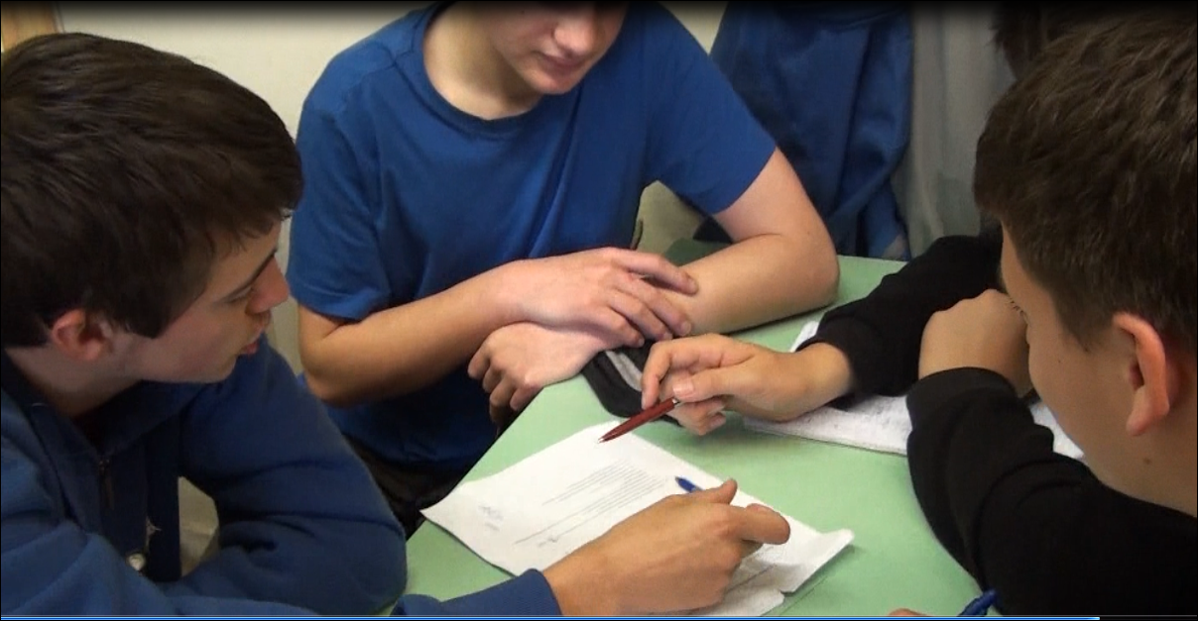

A hibák
Összeadás vagy szorzás Kivonás vagy osztás
Leegyszerűsítő hiba (hozzáadom, elveszem; visszalép egy műveleti szintet, mélyebb oka is lehet ennek, más környezetben is tapasztaltam, tapasztalják egyetemi, főiskolai beugrókban is)
Pl.1. Kiteszünk négy széket az osztályteremben az osztály elé sorban. (Megnézzük, hogy „hányféleképpen ülhet” le négy tanuló?) Hány különböző sorrend alakítható ki?
Az hibás gondolat(K.A.):” Az első székre négyféleképpen, a másodikra háromféleképpen, a harmadikra kétféleképpen, a negyedikre egyféleképpen ülhetünk le. Mindegyiket az előzőhöz hozzáveszem, hozzáadom 4+3+2+1=10”.(Javítás fagráf, egyszerű és oktv, megyei verseny)
Pl.2.Hatan körben állunk. Hány különböző kör alakítható ki, ha egy kör akkor tekinthető az előzőtől eltérőnek, ha legalább az egyik szomszédod más, mint azelőtt?
Hibás gondolat (F.M.): „Ha mindenki eggyel odébb lép, akkor hatot kell lépni, hogy ugyanoda visszaérjek. Hatot elveszek”.
(Javítás, enaktív szinten , sajátmagunk kipróbálunk néhány cserét).
Notes:
Ide az idei megyei, oktv feladatról kép

Slide 12
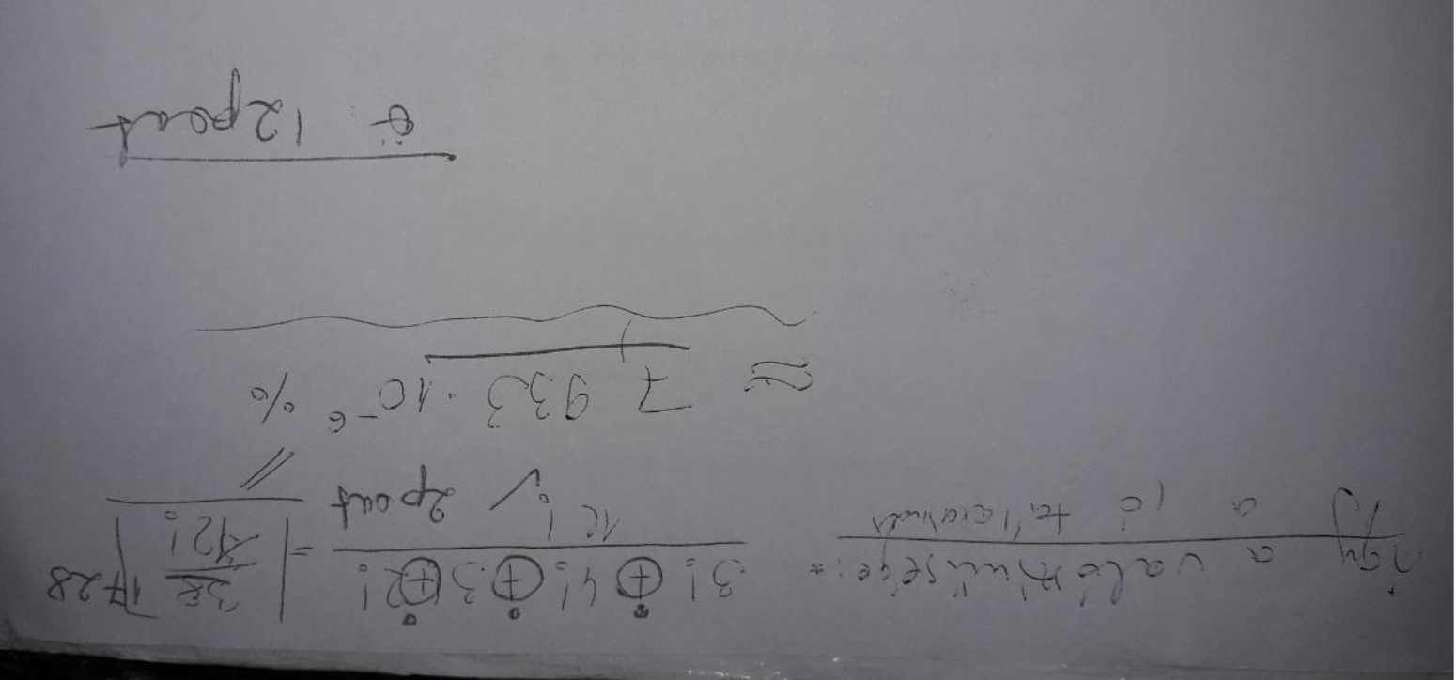
A hibák
Összeadás vagy szorzás
Ebben az évben a versenyt megnyerő tanuló. Az utolsó lépés előtt a kedvező esetetek összeszámlálásánál a „leegyszerűsítő”, „hozzáveszem, hozzáadom” hibát vétette. 3!+4!+3!+2! Szerepelt a szorzás helyett a kedvező esetek összeszámlálásánál. (Javítás fagráf a kapcsolatok ábrázolásához, mentális lassítás, a gyors befejezésre törekvés tudatosítása)
2015. Tolna megyei matematika verseny 7. feladat (10. osztály)
„Egy vendéglő asztalánál 12 vendég ül. Összesen rendelnek 3 levest, 4 tésztát, 3 kávét és 2 fagylaltot. Minden vendég csak egy tételt rendel és a levesek, tészták, kávék valamint a fagylaltok is teljesen egyformák. A Pincér emlékszik arra, hogy miből mennyit kell hoznia, de teljesen elfelejtette, hogy mit kinek kell adnia. Mennyi annak a valószínűsége, hogy mindenki azt kapja, amit kér?”
Notes:
A következő lapon a megoldott feladat képe

Slide 13
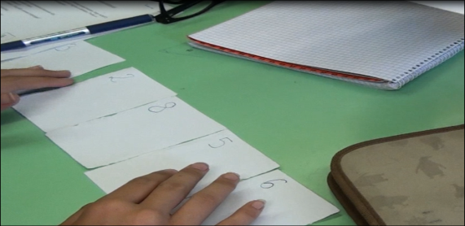
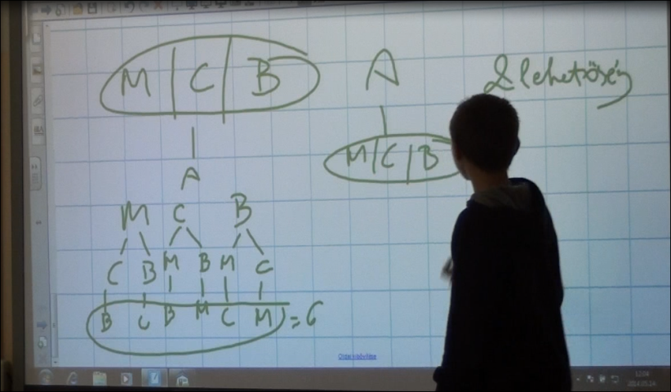
A feltételek növekedéséből származó hibák, a munka memória megtelik.
Manipulatív tevékenységgel segítünk
A feladatot részekre bontjuk
Notes:
It is Ok. Because same to chairs. But What do I do? How many odd numbers can be formed? 3,2,8,6,5I put the 5 and 3 number at the end of the sort and the other plays?”(Grade 8; N.V.) Sometimes it is enough to move a card or two to find a solution (This is a simple way to reduce the load on working memory.)

Slide 14
A kialakult sémák (szkémák) összecsúszása
I. rész
1. Van négy betűnk az a, b, c, d. Hány különböző kétbetűs szót alkothatunk belőlük, ha a keletkező szavakban nem lehetnek azonos betűk?
2. Van négy betűnk A, A, B, B. Hányféleképpen rakhatjuk sorba ezeket, ha mind a négy betűt felhasználjuk?
3. Hányféle sorrendben ülhet le egymás mellé Anna, Béla, Cecília és Dávid?
4. Van négy számjegyünk a 3, 6, 7, 8. Hány különböző kétjegyű számot alkothatunk belőlük, ha a keletkező számokban lehetnek azonos számjegyek is?
5. Négy tanuló közül (Anna, Balázs, Csaba, Dóra) kettőt hányféleképpen választhatunk ki, ha a két fős csoportban a sorrend nem számít?
6. Négyféle színű golyó van egy kalapban arany, barna, citromsárga, piros. Mindegyikből legalább kettő. Belenyúlunk a kalapba és kiveszünk egyszerre kettőt. Belenézünk a markunkba, és lejegyezzük, hogy mit markoltunk ki.(Ilyenkor a golyók sorrendje nem számít.) Hányféle lehetőség van?
Notes:
Megnyitottam, 2019 március 20 https://www.tankonyvtar.hu/hu/tartalom/tamop425/0038_matematika_Cegledi2/ch01s20.html
A fogalom – jelentését leegyszerűsítve – gondolati absztrakció. ... pedig azt, hogy az új fogalom beilleszkedéséhez szükséges a meglévő szkéma módosulása. Az általános pszichológia a szellemi struktúrákat szkémáknak nevezi. A matematikatanításban szkémákon a matematika komplex fogalmi struktúráit, fogalomrendszereit fogjuk érteni.
„Egy szkémának két fő funkciója van: integrálja a méglévő tudást és szellemi eszközként szolgál az új tudás elsajátításához.”
(Richard R. Skemp: A matematikatanulás pszichológiája, Edge 2000 Kiadó, Budapest, 2005)
Ez azt jelenti, hogy amikor egy fogalmat kialakítunk, rögtön célszerű beilleszteni a meglévő fogalmak rendszerébe, illetve a meglévő fogalmak rendszere segítségével tudunk kialakítani új fogalmakat. Például megmutatjuk, hogy a négyzet paralelogramma; a természetes számokat felhasználjuk az egészek, a törtek fogalmának kialakításához. (Pl.: Két természetes szám különbségeként felírható számok az egész számok, két egész hányadosa a racionális szám, ha a nevező nem nulla, stb.)
Az értelmes tanulás feltétele, azaz az értékes, érvényes, hasznosítható tudás megszerzésének feltétele a megértés, amihez szükséges
az asszimiláció, vagy az
akkomodáció megléte.
Piaget asszimiláción azt érti, hogy egy-egy új fogalom beépül a kialakult szkémába anélkül, hogy azt módosítaná, akkomodáción pedig azt, hogy az új fogalom beilleszkedéséhez szükséges a meglévő szkéma módosulása. A matematikatanulásban – de általában a tanulásban is – mindkettő előfordul.

Slide 15
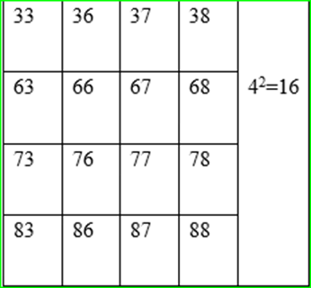
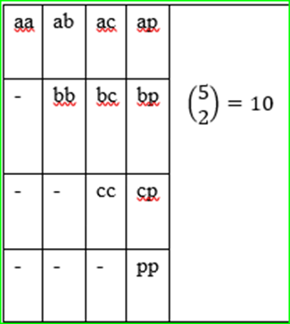
Ha egymásba csúsznak a gondolatok?
Van négy számjegyünk a 3, 6, 7, 8. Hány különböző kétjegyű számot alkothatunk belőlük, ha a keletkező számokban lehetnek azonos számjegyek is?
Négyféle színű golyó van egy kalapban arany, barna, citromsárga, piros. Mindegyikből legalább kettő. Belenyúlunk a kalapba és kiveszünk egyszerre kettőt. Belenézünk a markunkba, és lejegyezzük, hogy mit markoltunk ki. (Ilyenkor a golyók sorrendje nem számít.) Hányféle lehetőség van?
Ennél a problémánál a „mátrixos módszer” enyhítette a problémát.
Notes:
4+3+2+1=5 alatt a 2 bizonyítása szemléletesen

Slide 16
II. rész
7. A 0, 2, 3, 4, 5 számjegyekből legalább háromjegyű számokat képezünk. Minden így kialakított számban egy számjegy a megadottakból csak egyszer fordulhat elő. Hány különböző, legalább háromjegyű számot kaphatunk így?
8. Elmegyünk egy cukrászdába, ahol hat különböző ízű fagylaltot árulnak.
a) Hány háromgombócos fagylaltot rendelhetünk pohárban, ha a gombócok sorrendje nem számít és ugyanolyan ízűek is lehetnek a gombócok?
b) Hány különböző háromgombócos fagylaltot rendelhetünk itt, ha azonos ízű gombócokat is kérhetünk, és nekünk számít az is, hogy milyen sorrendben vannak a gombócok a tölcsérben?
9. Öt fiú és négy lány körtáncot táncolnak.
a) Hány különböző kör alakítható ki?
b) Hány különböző kör alakítható ki akkor, ha azt is megszabjuk, hogy az öt fiú egymás mellett legyen?

Slide 17
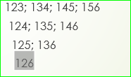
A feltételek növekedéséből származó hibák
A munkamemória megtelhet, nincs hely a hosszútávú memóriából visszahívott szkémákkal műveleteket végezni, tervezni. 7. 8/a feladat
(javítás: részekre bontás, a kisebb részleteket megoldjuk külön-külön)
Keveredhetnek a típusok 8/a; 8/b
8/a A fagyik típusai AAA,… 6féle
AAB….6x5=30féle
ABC….10féle
Összesen 56-féle a jó válasz, 10 eset kimaradt. (234,235,236,245,256,246,345,346,356, 456,)
8/b 6x6x6=216 vagy
AAA(6féle)+AAB(6x5=30féle)+ABA(6x5=30féle)+BAA(6x5=30féle)+ABC(6x5x4=120)=(216féle)
Notes:
szkéma

Slide 18
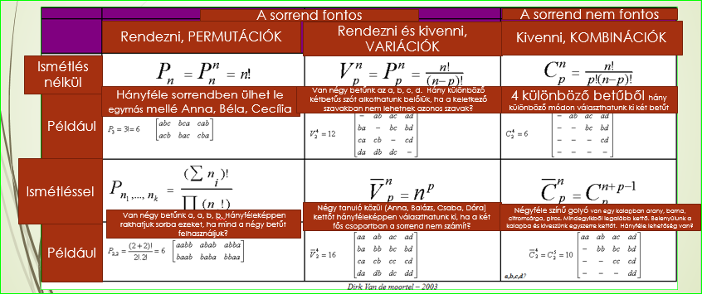
A kialakult szkémák összecsúszása, Nem tud különbséget tenni a tanuló.
JAVÍTÁSI LEHETŐSÉG (Dirk Van de Moortel- 2003)
Notes:
Magyar pédák, új táblázat

Slide 19
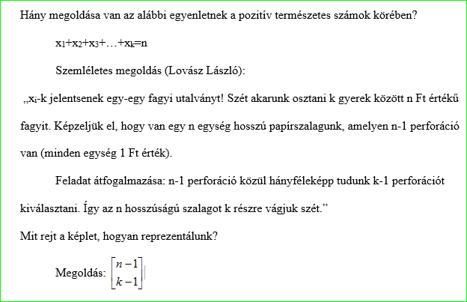
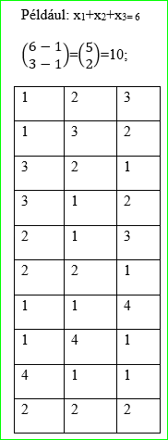
A későbbi tanulmányok során
Lovász László professzor prezentációja

Slide 20
összefoglalás
Nem várhatjuk el a tanulóktól, hogy a matematikai szimbólumokat, gondolkodásmódot azonnal átvegyék.
Segítenünk, kell őket, hogy a matematika világába beléphessenek, és ne távolodjanak el tőle végérvényesen, hiszen az aktuális szimbólumrendszer, az adott korban, országban elfogadott matematikai kifejezések a matematikusok közös megegyezésén alapulnak, a hivatalos matematikai tudás részei.
Természetesen nem lesz minden tanítványomból matematikus, mérnök, közgazdász, főiskolán vagy egyetemen tovább tanuló diák. Főként átlagos képességű tanulókról van szó, akik között van a felsőoktatásban tovább tanulni vágyó és olyan is, aki szakmát szeretne választani az érettségi után.
Hibákat szakértelemmel, türelemmel javítani, és szilárd alapokat nyújtani
Minden tanuló matematikai tudását szeretném fejleszteni saját magához képest,
Önhatékonyság fejlesztése a matematika tanulásban
Notes:
Az önhatékonyság része a matematikai rugalmasság fejlesztésének. A Bandura az önhatékonyságot úgy határozta meg, hogy „az a képesség, hogy képesek legyenek a jövőbeli helyzetek kezeléséhez szükséges cselekvések szervezésére és végrehajtására” ( Bandura, 1995 , 2. o.). Ennélfogva az „ önhatékonyság ” kifejezés az egyén azon képességét érinti, hogy sikerrel jár-e az adott helyzetben. Sok embernél az ok, amiért a felnőttek a matematikában nem kívánnak részt venni, abban a meggyőződésben gyökerezik , hogy nem tudják megcsinálni; alacsony matematikai önhatékonysággal rendelkeznek. Az önhatékonyság erős érzése lehetővé teszi a tanulók számára, hogy a kihívást jelentő problémákat elsajátítandó feladatoknak tekintsék; mélységes érdeklődés és elkötelezettség a tevékenység iránt, valamint a gyors fellendülés képessége ( Hoffman, 2010 ). Az önhatékonysági források fontosak a gondolkodásunkban. Bandura (1995) a következő négy forrást javasolja:
•
Elsajátítási tapasztalat: siker elérése olyan helyzetekben, ahol magas a kereslet. Általában idővel, erőfeszítéssel és elégséges kihívással sikeresen teljesül, az önhatékonyság fejlődik
•
Különleges tapasztalat: a mesterséget demonstráló emberek megfigyelése; ha egy tanuló úgy gondolja, hogy hasonlóak, hasonló ismeretekkel és készségekkel rendelkeznek, akkor a helyettesítő tapasztalat arra ösztönözheti a tanulót, hogy önhatékonyabbnak érezze magát
•
Verbális meggyőzés: a bátorítás és a pozitív visszajelzés hozzájárulhat az önhatékonysághoz . Az önhatékonyságszempontjából fontos bátorítás a megfelelő kísérletek és kitartás elismerése, nem pedig helyes válasz megszerzése.
•
A fiziológiás és érzelmi állapotok befolyásolják az önhatékonyságot :aki a matematikát félelmetesnek tartja, nem fogja magát önhatékonynak érezni , és fordítva: segíteni valakinek a szorongásuk leküzdésében segíthet nekik önhatékonyabbá tenni.
Az önhatékonyság negyedik forrása különösen hozzájárul a korábban megbeszéltekhez. A szorongás gyakori a tanulóknál, amikor közeledik a matematikához ( Ashcraft, 2002 ), ezért kifejlesztettük a korábban már tárgyalt „növekedési zóna modellt”, hogy megvitassuk a tanuló fiziológiai és érzelmi állapotát, és támogassuk a tanulókat abban, hogy képesek legyenek a tanulás maximalizálására.
Olvassa el a teljes fejezetet: A matematikai rugalmasság kialakítása
Clare Lee , Sue Johnston-Wilder , az érzelmek megértésében a matematikai gondolkodásban és a tanulásban , 2017
Önhatékonyság
Megnyitottam 2019. március 18.

Slide 21
Köszönöm a figyelmet

Slide 22
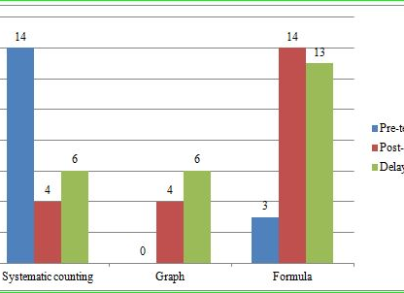
Which method students prefer?

Slide 23
The two most important educational / self-education problem from the perspective of creativity
According to Hungarian neuroscientist Dr. Tamás Freund (2015.07.06. YouTube.)
‘ The DEMAND and CONDITIONS to involve the inner world are in danger.
Due to the information explosion and globalization is no time to involve the brain capacity and pulse of the inner world into the learning process.
1. The acquisition superficial information reduces creativity.
2. Turn off the emotions leads to mental blunted affect.
The children of the 'stamp-printing mechanism' still developing ... ‘
…So we, teachers need help to our students
in our maths teaching area.

Slide 24
A Munkamemória szerepe a tanulásban, elméleti háttér
SZENZOROS (ÉRZÉKSZERVI)MEMÓRIA
figyelem
RÖVIDTÁVÚ MEMÓRIA
Probléma megoldás
Olvasás
Navigáció
Muzsika
A figyelem elnyerése, fenntartása,( karbantartása)
„.. Kis mennyiségű információval foglalkozik, amit szem előtt kell tartani a kognitív feladatok megoldásához.” (Conwell 2013)
A munka memória kapacitása korlátozott (nagyon kicsi alapegység (chunk) 7±2)
Összetettebb sémákból még kevesebb (4±1) MEGTELIK
Matematikai +1 paralel tevékenység
2 arc érzékelése
15-20 percig tartható fenn
MUNKA MEMÓRIA
Központi végrehajtó tervezés,
Tudatos gondolkodás
gyakorlás
Vizuális-térbeli munkapad
(Belső szem)
Epizodikus puffer, (Baddelay 2000)
tartja és integrálja a különböző információkat
Fonológiai hurok
(Belső hang)
Kódolás
Visszakeresés, visszahívás
HOSSZÚTÁVÚ MEMÓRIA
Notes:
International Journal of Applied Linguistics & English Literature E-ISSN: 2200-3452 & P-ISSN: 2200-3592 www.ijalel.aiac.org.auForrás:
https://video.search.yahoo.com/search/video; megnyitottam 2019,. Március 16.
https://www.ncbi.nlm.nih.gov/pmc/articles/PMC4207727/ ; megnyitottam 2019,. Március 16.
https://www.ncbi.nlm.nih.gov/pmc/articles/PMC2864034/;
A mágikus rejtély négy: hogyan működik a munkamemória kapacitás, és miért?
Nelson Cowan ¹

Slide 25
A kialakult sémák összecsúszása, Nem tud különbséget tenni a tanuló. JAVÍTÁSI LEHETŐSÉG (Dirk Van de Moortel- 2003)
 | A sorrend fontos | A sorrend fontos | A sorrend NEM fontos
 | Rendezni, PERMUTÁCIÓK | Rendezni és kivenni VARIÁCIÓK | Kivenni, KOMBINÁCIÓK
Ismétlés nélkül, képlet
Például, szöveg
Például, szimbolikus
Ismétléses, képlet
Például, szöveg
Például, szimbolikus
Hányféle sorrendben
ülhet le egymás mellé
Anna, Béla, Cili?
Van négy betűnk a,a,b,b.
Hányféleképpen rakhatjuk sorba ezeket,
ha minden betűt felhasználunk?

Slide 26
Irodalom
András Ambrus, Bevezetés a matematika didaktikába, Egyetemi jegyzet, ELTE Eötvös kiadó, Budapest, 2004, pp. 38-39 and pp. 100-102
András Ambrus, Krisztina Barczi-Veres, Using open problems and cooperative methods in mathematics education, Promath2014, Helsinki?
Steve Masson, Education Canada Magasine, The Brain, Learning, and Teaching, Can a better understanding of the brain help us teach? (September, 2014) Source: http://www.cea-ace.ca/education-canada/article/brain-learning-and-teaching

Slide 27
IRODALOM
Lockwood, E. & Gibson, B. (2014). The value of systematic listing in correctly solving counting problems. Source:?
Carmen Batanero, Virginia Navarro-Pelayo, and Juan D. Godino effect of the implicit combinatorial model on combinatorial reasoning in secondary school pupil educational studies in mathematics 32, 181-199; 1997
Anna Grossman, advised by dr. Brien Miceli, high school maths Reform and Combinatorics, Senior Project Fall 2007
Source: http://gyermekneveles.tok.elte.hu/4_szam/pub/arokszallasi.pdf
Nemzeti Alaptanterv 2013. (66., 2012. június 4). Forrás: http://www.magyarkozlony.hu/
Oktatási Hivatal. (2012. május 9.). Forrás: Köznevelés, Kompetenciamérés, 6. osztály tesztfüzet 2011/2012-es tanév.2011. Május 25.
[ Combinatorial Reasoning and its Assessment Carmen Batanero, University of Granada, Juan D. Godino, University of Granada, Virginia Navarro-Pelayo, University of Granada (1997)

Slide 28
IRODALOM
The Mathematical Brain and High Impact Teaching, Chapter 1. p. 12-14 Source: https://uk.sagepub.com/sites/default/files/upm binaries/27771_Chapter_1_The_Mathematical_Brain_and_High_Impact_Teaching.pdf
Pavio ? Source: http://www.instructionaldesign.org/theoris/dual-coding
Frank M. Longo, MD, PhD, George and Lucy Becker Professor Chairman, Department and Neurological Sciences. Learning and Memory: How it works and when it Fails, Stanford University, Stanford Mini Med School March 9, 2010. (YouTube 08.06.2010.)
Source: http://www.stat.auckland.ac.nz/~iase/publications/assessbkref.
MINIMAL GUIDAN
Paul A. Kirschner, John Sweller, Richard E. Clark ,Why Minimal Guidance During Instruction Does Not Work: An Analysis of the Failure of Constructivist, Discovery, Problem-Based, Experiential, and Inquiry-Based Teaching, Educational Psychologist, 41 (2), 75–86; 2006, Source: http//:www.cogtech.usc.edu/.../kirschner_Sweller_Clark.pdf

Slide 29
IRODALOM
Pintér Klára, A matematikai problémamegoldás és problémaalkotás tanításáról, Doktori értekezés, Matematika-és Számítástudományok Doktori Iskola, Szegedi Tudományegyetem Természettudományi és Informatikai Kar Bolyai Intézet, Szeged, 2012, pp. 9-20 Source: www.math.u-szeged.hu/phd/dreposit/phdtheses/pinter-klara-d.pdf
Pólya György: A gondolkodás iskolája, Gondolat, Budapest, 1977
John Sweller, Cognitive Load Theory, Learning Difficulty, and Instructional Design, Learning and Instruction, Vol. 4, pp. 293-312, 199
[1] V. Balogh [et al.], Szerkesztette B. Pelle, Így tanítjuk a matematikát, 2. kiadás, II. kötet, Tankönyvkiadó, 1982, pp.205–249.
[2] A. Ambrus, Bevezetés a matematika didaktikába, Egyetemi jegyzet, ELTE Eötvös kiadó, Budapest, 2004, pp. 38-39.
[3] P. A. Kirschner, J. Sweller and R. E. Clark, Why Minimal Guidance During Instruction Does Not, Work: An Analysis of the Failure of Constructivist, Discovery, Problem-Based, Experiential, and Inquiry-Based Teaching, Educational Psychologist, vol. 41 (2), pp. 75–86, 2006.
[4] E. Árokszállási presentation, ProMath 2015 Conference, September 03rd to September 05th, 2015 University of Halle-Wittenberg, Faculty of Educational Sciences
[5] J. Sweller et al., Cognitive Load Theory, Explorations in the Learning Sciences, Instructional Systems and Performance Technologies 1, pp. 55-57, 201
study.com/academy/lesson/ sensory, megnyitottam. 2019. március 16. 19.00
www.slideshare.net/xyrilleyves/ szenzoros megnyitottam. 2019. március 16. 20.00

Slide 30
A matematika tananyag elsajátítása azonban kognitív terhelést okoz tanulóknak. A terhelés főként a munka memóriára nehezedik. A problémaadatok struktúrájától, belső komplexivitásától függő terhelést nevezzük belső (lényegi)kognitív terhelésnek (intrinsic cognitive load).
Itt csak a problémaadatok belső természetére vagyunk tekintettel, függetlenül attól, hogy milyen oktatási módszereket alkalmazunk. A belső kognitív terhelés mértéke a problémaadatok részekre
bontásával, és előzetes ismeretek megadásával csökkenthető. A probléma-adatok prezentálási módjától függő terhelést külső (idegen) kognitív terhelésnek (extraneous cognitive load) nevezzük. A terhelés képek, grafikonok, mintapéldák használatával csökkenthető. “A belső és külső kognitív terhelés additív. Ezek együtt határozzák meg a teljes kognitív terhelést, amelyet a tananyag szab ki azáltal, hogy meg kell tanulni [5]”. (J. Sweller) A tanuláshoz, problémamegoldáshoz szükséges sémákat, automatizmusokat a munka memóriából kell merítenie a tanulónak. A hosszú távú memóriában tárolt sémáknak a munka memóriában meg kell jelenniük, hogy a tanulók ezeket felhasználhassák a tervezésben és a tudatos gondolkodásban. A munka memória kapacitásának egy részét lefoglalják és ezzel generatív kognitív terhelést (germane cognitive load) hoznak létre. Ez a terhelés úgy csökken, ha kisebbé válik a belső és a külső terhelés és több hely marad a munka-memóriában.
Notes:
A matematika tananyag elsajátítása azonban kognitív terhelést okoz tanulóknak. A terhelés főként a munka memóriára nehezedik. A problémaadatok struktúrájától, belső komplexivitásától függő terhelést nevezzük belső (lényegi)kognitív terhelésnek (intrinsic cognitive load).
Itt csak a problémaadatok belső természetére vagyunk tekintettel, függetlenül attól, hogy milyen oktatási módszereket alkalmazunk. A belső kognitív terhelés mértéke a problémaadatok részekre
bontásával, és előzetes ismeretek megadásával csökkenthető. A probléma-adatok prezentálási módjától függő terhelést külső (idegen) kognitív terhelésnek (extraneous cognitive load) nevezzük. A terhelés képek, grafikonok, mintapéldák használatával csökkenthető. “A belső és külső kognitív terhelés additív. Ezek együtt határozzák meg a teljes kognitív terhelést, amelyet a tananyag szab ki azáltal, hogy meg kell tanulni [5]”. (J. Sweller) A tanuláshoz, problémamegoldáshoz szükséges sémákat, automatizmusokat a munka memóriából kell merítenie a tanulónak. A hosszú távú memóriában tárolt sémáknak a munka memóriában meg kell jelenniük, hogy a tanulók ezeket felhasználhassák a tervezésben és a tudatos gondolkodásban. A munka memória kapacitásának egy részét lefoglalják és ezzel generatív kognitív terhelést (germane cognitive load) hoznak létre. Ez a terhelés úgy csökken, ha kisebbé válik a belső és a külső terhelés és több hely marad a munka-memóriában.

